Slide 1
Node.js 팀 프로젝트
팀장 : 이재영
팀원 : 고연수, 오정현, 장은경

Slide 2
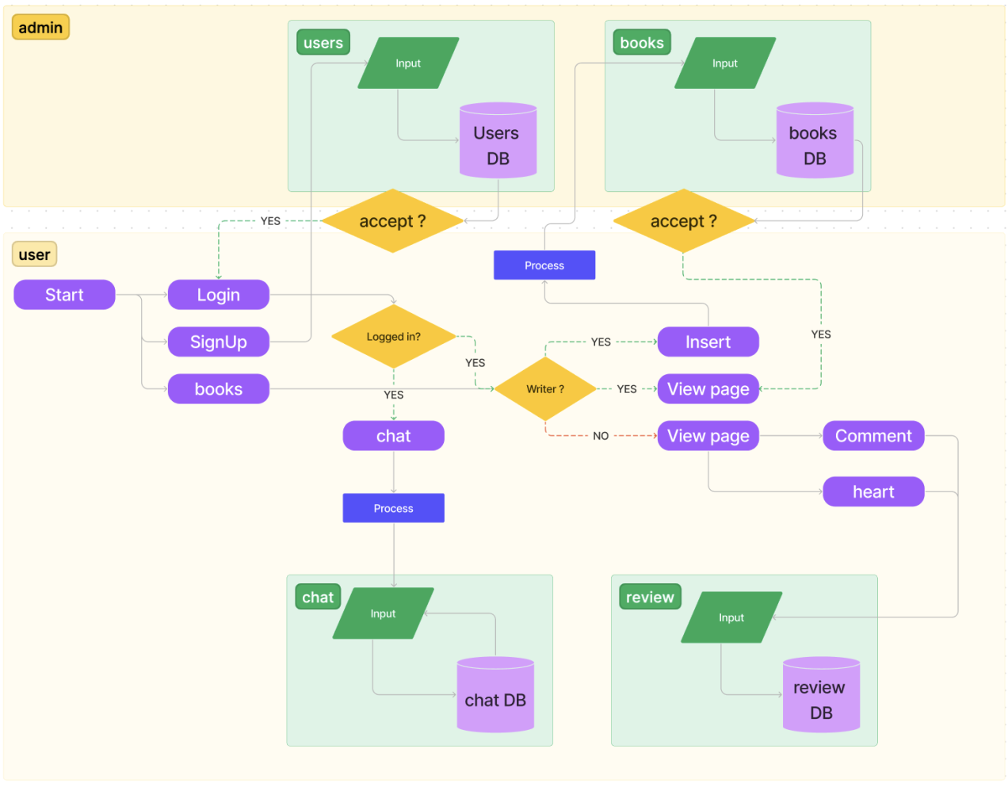
순서도

Slide 3
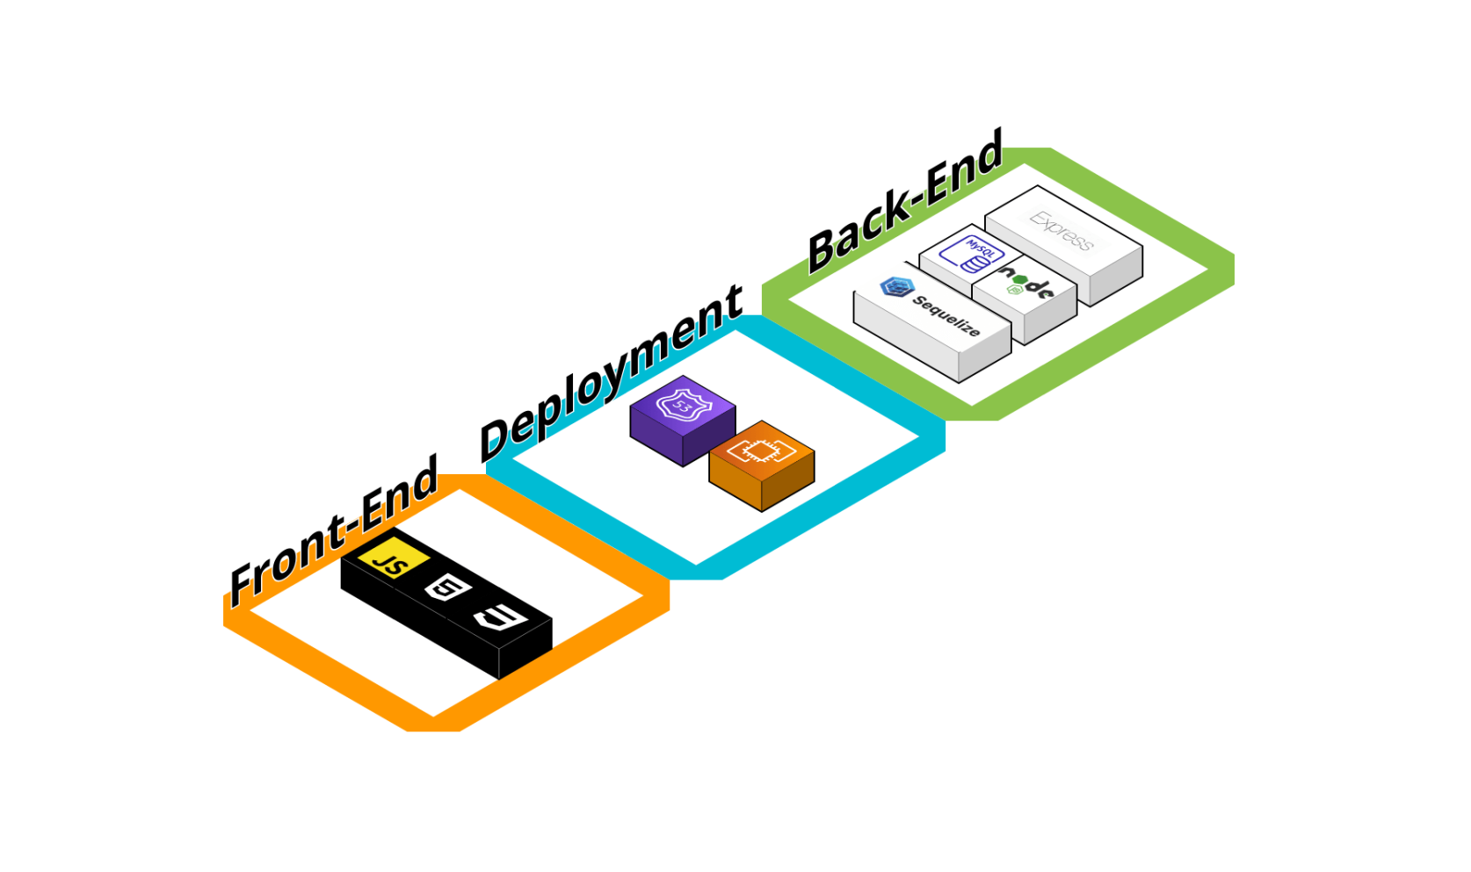
목차

Slide 4
책 등록 페이지
관리자
가입 승인
등록 글 승인
실시간 고객 문의 응대
작가
독자
글 등록
후기
댓글
별점
찜

Slide 5
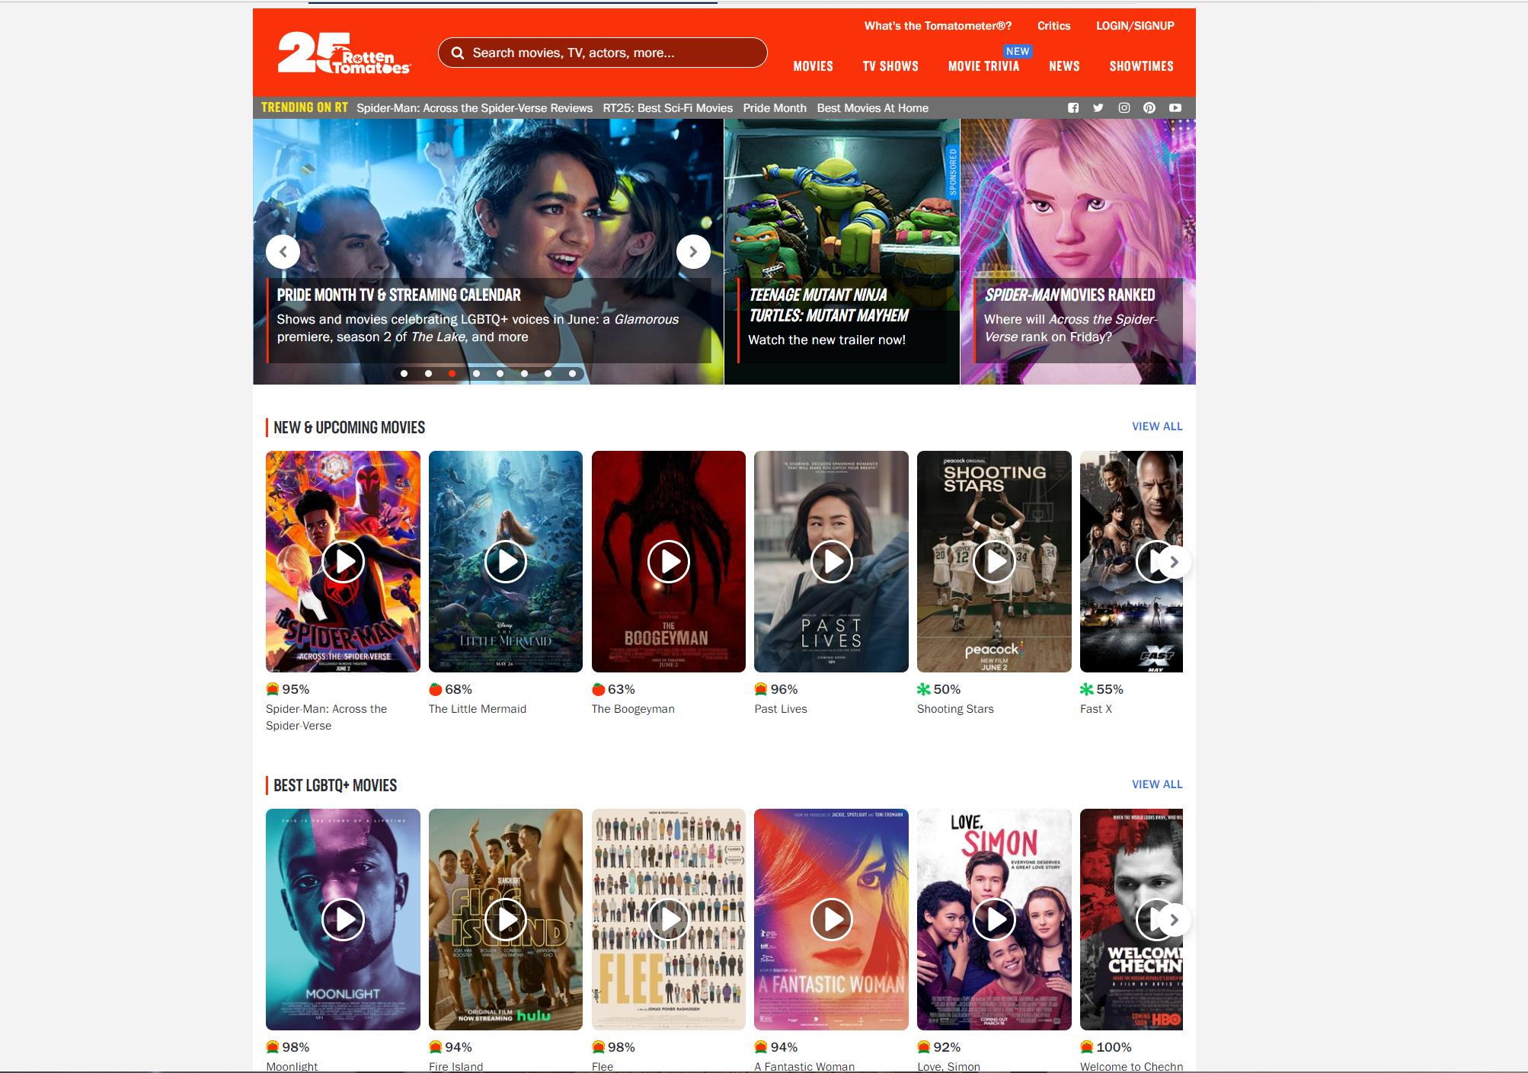
메인페이지

Slide 6
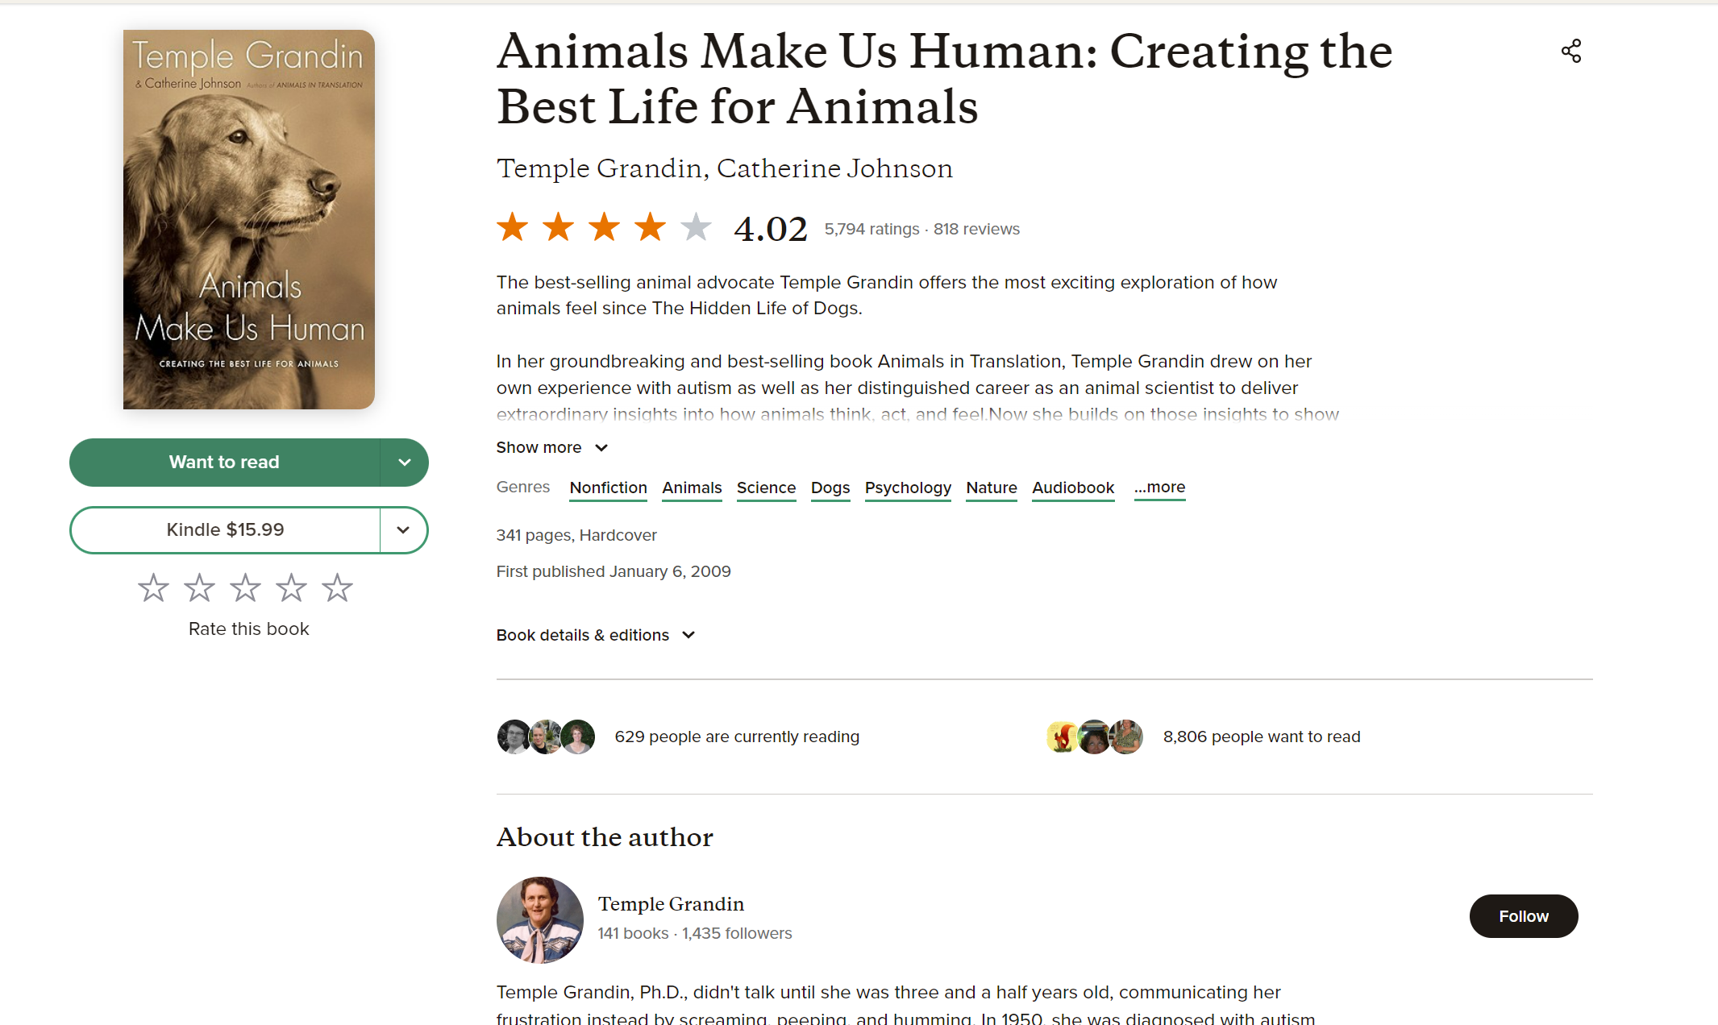
상세페이지

Slide 7
추가 구현 페이지
〮 어드민 페이지
〮 전체글 목록
〮 독자 마이페이지 (찜, 댓글, 프로필 수정)
〮 작가 마이페이지 (작성 글, 반려된 글 확인 반려시 반려 사유와 함께)
〮 실시간 채팅(고객 관리)

